Slide 2
2
影子和我
Crow, New Zealand
Clare Bowes

Slide 3


Slide 4
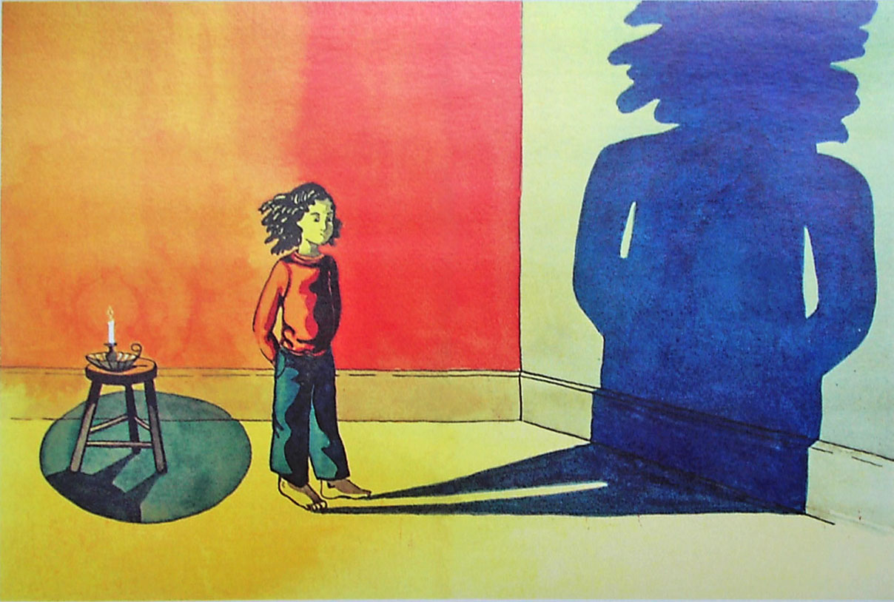
我看着影子，影子也在看着我。
1

Slide 5
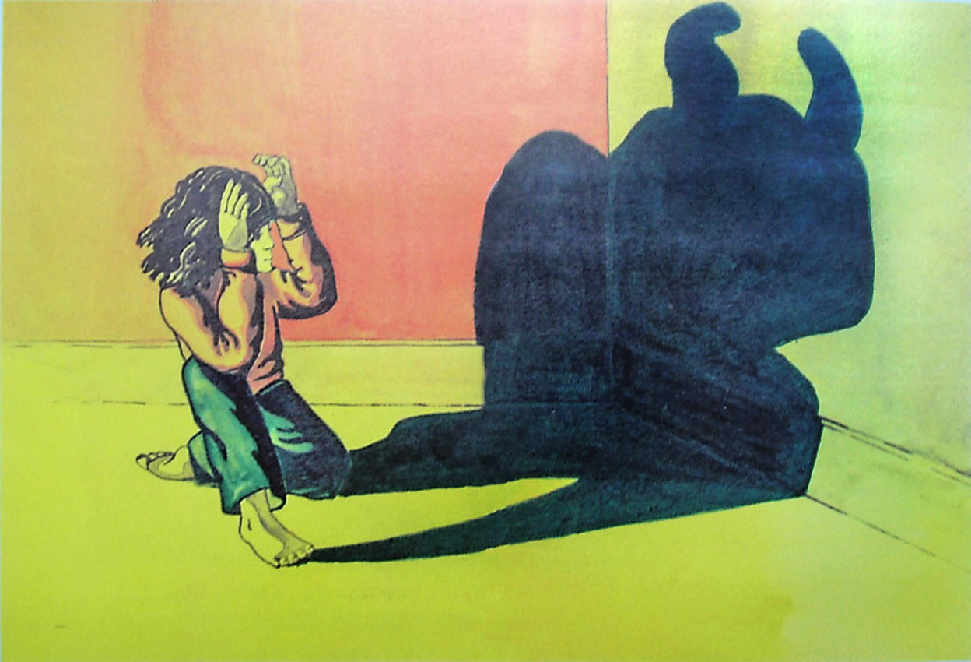
我看着影子的耳朵，影子也看着我的耳朵。
2

Slide 6
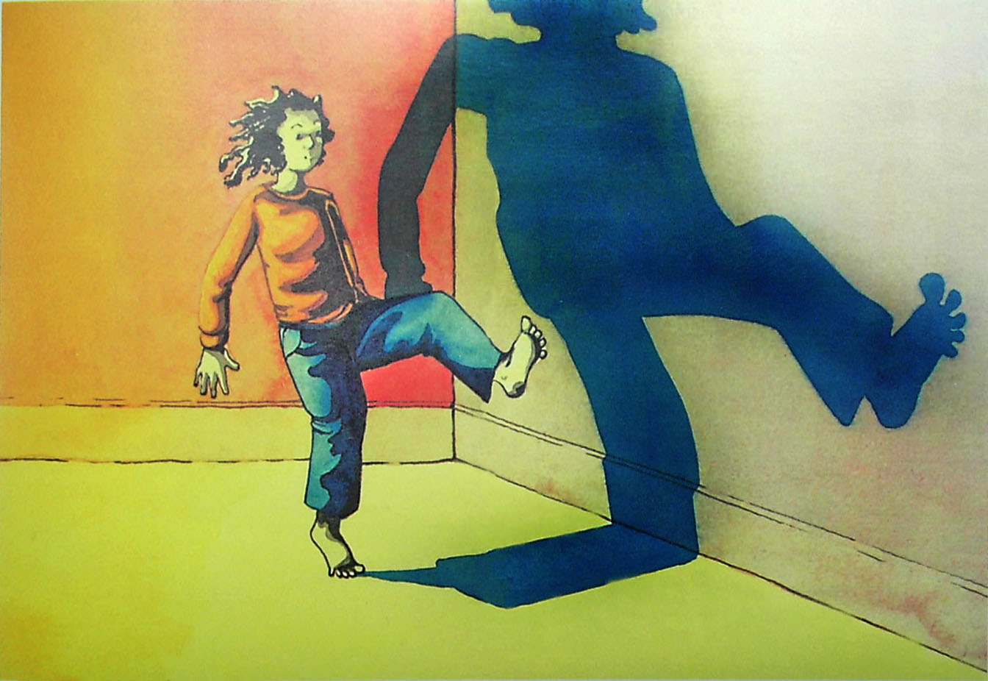
我看着影子的脚趾，影子也看着我的脚趾。
3

Slide 7
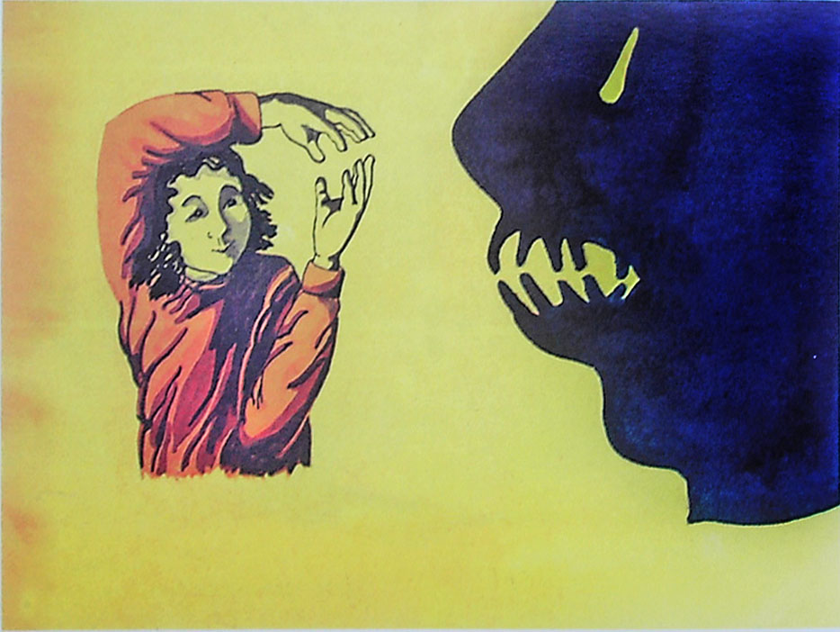
我看着影子的牙齿，影子也看着我的牙齿。
4

Slide 8
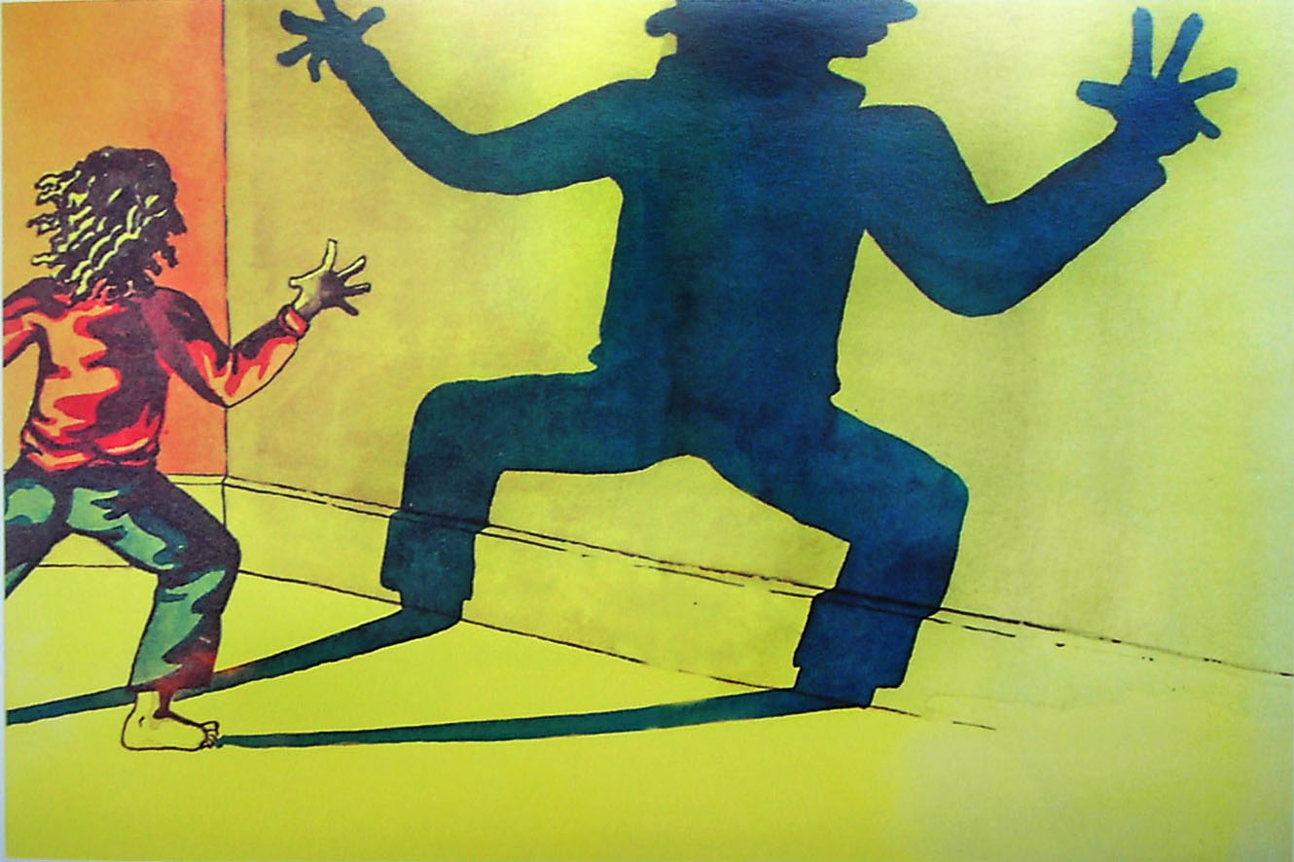
我向影子伸出手，影子也向我伸出手。
5

Slide 9
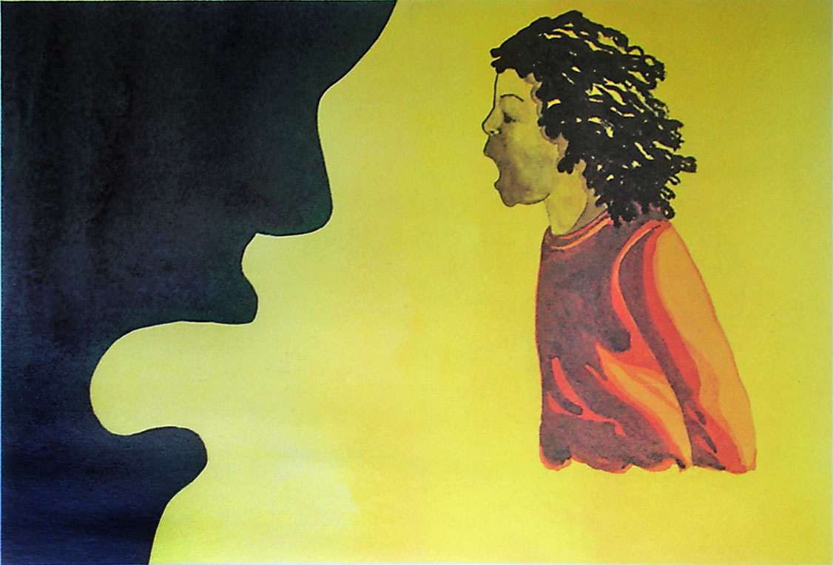
影子对我大声叫，我用更大的声音叫！
6

Slide 10
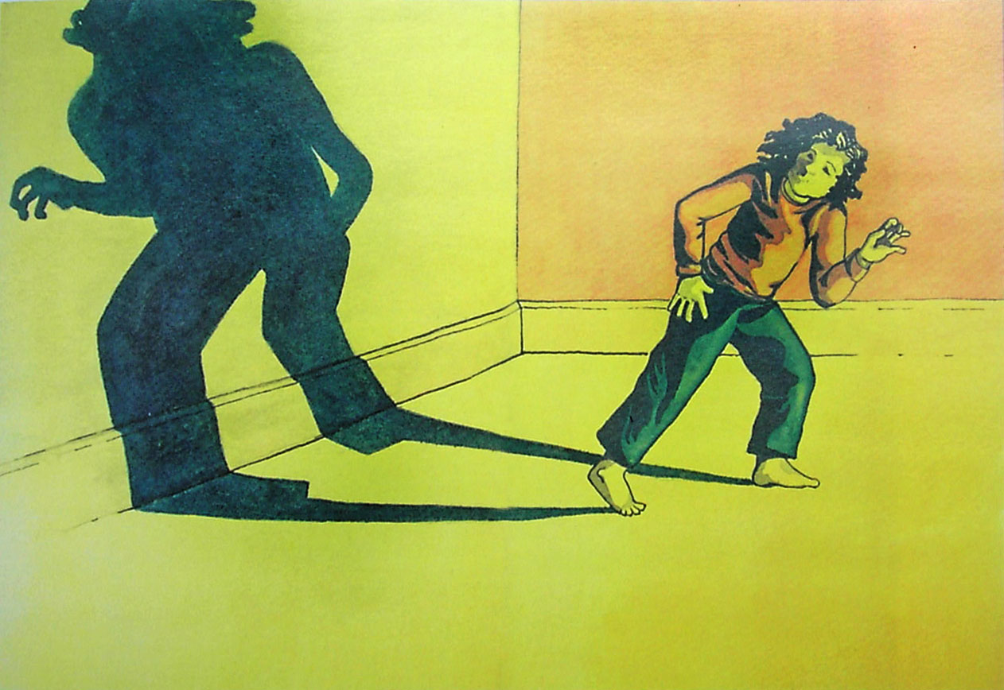
影子逃跑了。我想影子是害怕了。
7

Slide 11
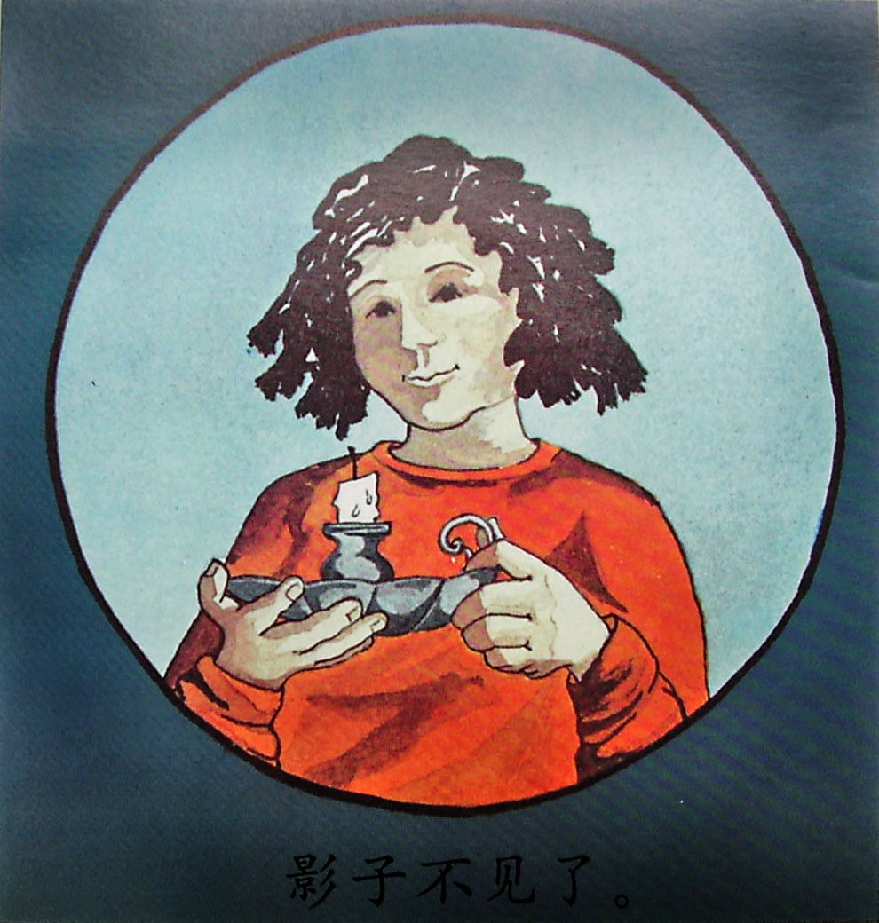
影子不见了。
8

